Slide 1
深度學習基本原理 (Fundamentals of Deep Learning)
第三部分：卷積神經網路(Convolutional Neural Networks)
Notes:
歡迎來到卷積神經網路(convolutional neural networks)。無論您是跟隨我們的初學者系列或直接跳到這堂課，歡迎您！今天我們將討論電腦如何學習「看見」。

Slide 2
課程大綱
• | 第 1 部分：深度學習簡介
• | 第 2 部分：神經網路如何訓練
• | 第 3 部分：卷積神經網路 (Convolutional Neural Networks)
• | 第 4 部分：資料增強與部署
• | 第 5 部分：預訓練模型
• | 第 6 部分：進階架構

Slide 3
課程實作練習回顧
訓練了一個密集神經網路模型(dense neural network model)
訓練準確度(accuracy)很高
驗證(Validation)準確度(accuracy)很低
有過度擬合(overfitting)的跡象
Notes:
我們發現我們的模型能夠在訓練資料上獲得高準確度(accuracy)，但在測試/驗證(Validation)資料上卻不然。我們的作法是將圖像作為一長串像素輸入。為什麼這可能不是個好主意？由於像素之間的相對位置包含重要資訊，當我們將圖片扁平化為單一陣列時，我們失去了這些資訊。

Slide 4
核心(Kernel)與卷積(Convolution)
Notes:
是時候將我們的模型升級為專門為從圖像中提取空間資訊而設計的模型

Slide 5

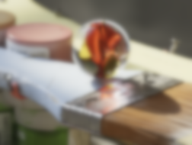






核心(Kernel)與卷積(Convolution)
模糊化(Blur)
銳化(Sharpen)
調亮 (Brighten)
調暗 (Darken)
原始圖像
Notes:
在我們深入神經網路之前，讓我們談談電腦視覺專家過去如何處理這類問題。如果你小時候玩過Photoshop、MS Paint或GIMP，製作.gif、迷因(memes)或有趣圖片：好消息！了解電腦如何表示和操作照片是現代電腦視覺的絕佳基礎。
例如，讓我們看看模糊化、銳化、調亮和調暗工具。在繪圖程式中，隨著我們滑鼠點擊而調整圖像的作用區域稱為核心(Kernel)。卷積(Convolution)是當我們的核心(Kernel)與圖像相乘(multiplied)時發生的事情，這就是當我們選擇這些工具並在圖像上拖動時所發生的。從技術上講，卷積是將一個函式應用於另一個函式，但我們可以我們的圖像視為一個顏色的函式，而核心(Kernel)視為一個像素(pixel)的函式。

Slide 6
核心(Kernel)與卷積(Convolution)
模糊化(Blur)
.06 | .13 | .06
.13 | .25 | .13
.06 | .13 | .06
銳化(Sharpen)
0 | -1 | 0
-1 | 5 | -1
0 | -1 | 0
調亮 (Brighten)
0 | 0 | 0
0 | 1.5 | 0
0 | 0 | 0
調暗 (Darken)
0 | 0 | 0
0 | 0.5 | 0
0 | 0 | 0
原始圖像
Notes:
核心(Kernel)只是一個小矩陣，模糊化是對表示像素的數字進行加權平均。銳化使中心像素變亮，但減去與其直接相鄰的像素。變亮使中心像素的顏色值變大（如果255是白色）或變小（如果0是白色）。變暗則相反。讓我們看一個更小的圖像並分解它。

Slide 7
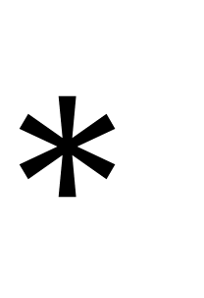
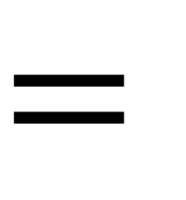
核心(Kernel)與卷積(Convolution)
模糊化核心(Blur Kernel)
原始圖像
卷積後的圖像
1 | 0 | 1 | 1 | 0 | 1
0 | 1 | 0 | 0 | 1 | 0
0 | 1 | 1 | 1 | 1 | 0
0 | 1 | 1 | 1 | 1 | 0
1 | 0 | 1 | 1 | 0 | 1
1 | 1 | 0 | 0 | 1 | 1
.06 | .13 | .06
.13 | .25 | .13
.06 | .13 | .06
$$∗$$
$$=$$
Notes:
好的，我們有一張心形圖片。不明顯？抱歉，只有6 x 6像素可用。
我們將逐步進行卷積。中間的星號是卷積運算符(convolution operator)。結果圖像將是4 x 4。稍後會更明顯。

Slide 8
核心(Kernel)與卷積(Convolution)
模糊化核心(Blur Kernel)
原始圖像
卷積後的圖像
1 | 0 | 1 | 1 | 0 | 1
0 | 1 | 0 | 0 | 1 | 0
0 | 1 | 1 | 1 | 1 | 0
0 | 1 | 1 | 1 | 1 | 0
1 | 0 | 1 | 1 | 0 | 1
1 | 1 | 0 | 0 | 1 | 1
.06 | .13 | .06
.13 | .25 | .13
.06 | .13 | .06
$$∗$$
$$=$$
Notes:
：讓我們從左上角開始。我們將要卷積的部分（這裡的黑框）稱為窗口(window)。注意它與我們的核心(Kernel)形狀相同。

Slide 9
核心(Kernel)與卷積(Convolution)
模糊化核心(Blur Kernel)
原始圖像
卷積後的圖像
相乘 (Multiply)
1 | 0 | 1 | 1 | 0 | 1
0 | 1 | 0 | 0 | 1 | 0
0 | 1 | 1 | 1 | 1 | 0
0 | 1 | 1 | 1 | 1 | 0
1 | 0 | 1 | 1 | 0 | 1
1 | 1 | 0 | 0 | 1 | 1
.06 | .13 | .06
.13 | .25 | .13
.06 | .13 | .06
$$∗$$
$$=$$
Notes:
我們將使用我們的核心(Kernel)，並將核心(Kernel)中的每一格(cell)與窗口中相應的每一格(cell)相乘。

Slide 10
核心(Kernel)與卷積(Convolution)
模糊化核心(Blur Kernel)
原始圖像
卷積後的圖像
1 | 0 | 1 | 1 | 0 | 1
0 | 1 | 0 | 0 | 1 | 0
0 | 1 | 1 | 1 | 1 | 0
0 | 1 | 1 | 1 | 1 | 0
1 | 0 | 1 | 1 | 0 | 1
1 | 1 | 0 | 0 | 1 | 1
.06 | 0 | .06
0 | .25 | 0
0 | .13 | .06
.56
總和
.06 | .13 | .06
.13 | .25 | .13
.06 | .13 | .06
$$∗$$
$$=$$
Notes:
然後我們將計算相乘結果的加總

Slide 11
核心(Kernel)與卷積(Convolution)
模糊化核心(Blur Kernel)
原始圖像
卷積後的圖像
1 | 0 | 1 | 1 | 0 | 1
0 | 1 | 0 | 0 | 1 | 0
0 | 1 | 1 | 1 | 1 | 0
0 | 1 | 1 | 1 | 1 | 0
1 | 0 | 1 | 1 | 0 | 1
1 | 1 | 0 | 0 | 1 | 1
0 | .13 | .06
.13 | 0 | 0
.06 | .13 | .06
.56 | .57
.06 | .13 | .06
.13 | .25 | .13
.06 | .13 | .06
$$∗$$
$$=$$
Notes:
接下來，我們將窗口移動1個單位...

Slide 12
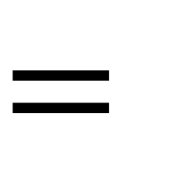
核心(Kernel)與卷積(Convolution)
模糊化核心(Blur Kernel)
原始圖像
卷積後的圖像
1 | 0 | 1 | 1 | 0 | 1
0 | 1 | 0 | 0 | 1 | 0
0 | 1 | 1 | 1 | 1 | 0
0 | 1 | 1 | 1 | 1 | 0
1 | 0 | 1 | 1 | 0 | 1
1 | 1 | 0 | 0 | 1 | 1
.56 | .57 | .57 | .56
.7 | .82 | .82 | .7
.69 | .95 | .95 | .69
.64 | .69 | .69 | .64
.06 | .13 | .06
.13 | .25 | .13
.06 | .13 | .06
$$∗$$
$$=$$
Notes:
然後我們重複這個過程，直到計算完整個圖像的卷積。
https://mathworld.wolfram.com/Convolution.html

Slide 13
步長(Stride)
步長(Stride) 1
1 | 0 | 1 | 1 | 0 | 1
0 | 1 | 0 | 0 | 1 | 0
0 | 1 | 1 | 1 | 1 | 0
.56 | .57 | .57 | .56
步長(Stride) 2
1 | 0 | 1 | 1 | 0 | 1
0 | 1 | 0 | 0 | 1 | 0
0 | 1 | 1 | 1 | 1 | 0
.56 | .57
步長(Stride) 3
1 | 0 | 1 | 1 | 0 | 1
0 | 1 | 0 | 0 | 1 | 0
0 | 1 | 1 | 1 | 1 | 0
.56 | .56
Notes:
我們可以調整卷積(convolution)的幾個參數。其中一個是步長(Stride)，即在進行卷積時我們應該將窗口移動多少單位。讓我們將心形圖切成兩半來說明。哦不，破碎的心！
假設我們使用與之前相同的核心(Kernel)。
使用步長(Stride)2，我們跳過每隔一列和每隔一行開始卷積(convolution)。這樣做時，我們也生成較少的數據，這有利有弊。好處是我們需要分析的數據較少，但如果我們增加步長(Stride)太多，可能會錯過重要信息。
另一點需要注意的是，使用步長(Stride)2時，我們沒有足夠的列(Row)來對圖像的右側進行卷積。

Slide 14
填充(Padding)
原始圖像
零填充(Zero Padding)
0 | 0 | 0 | 0 | 0 | 0 | 0 | 0
0 | 1 | 0 | 1 | 1 | 0 | 1 | 0
0 | 0 | 1 | 0 | 0 | 1 | 0 | 0
0 | 0 | 1 | 1 | 1 | 1 | 0 | 0
0 | 0 | 1 | 1 | 1 | 1 | 0 | 0
0 | 1 | 0 | 1 | 1 | 0 | 1 | 0
0 | 1 | 1 | 0 | 0 | 1 | 1 | 0
0 | 0 | 0 | 0 | 0 | 0 | 0 | 0
1 | 0 | 1 | 1 | 0 | 1
0 | 1 | 0 | 0 | 1 | 0
0 | 1 | 1 | 1 | 1 | 0
0 | 1 | 1 | 1 | 1 | 0
1 | 0 | 1 | 1 | 0 | 1
1 | 1 | 0 | 0 | 1 | 1
Notes:
如果我們希望有足夠的數據確保所有像素都用於卷積，或者希望結果圖像與輸入圖像大小相同，我們可以進行填充(Padding)。一種快速簡單的方法是「零」填充(Zero Padding)，即在圖像周圍添加一個零的邊框。在許多情況下這已足夠，但在某些圖像較小的情況下，它可能會影響卷積結果。
https://setosa.io/ev/image-kernels/
https://glassboxmedicine.com/2019/04/13/a-short-history-of-convolutional-neural-networks/

Slide 15
Padding填充(Padding)
原始圖像
鏡像填充 (Mirror Padding)
1 | 1 | 0 | 1 | 1 | 0 | 1 | 1
1 | 1 | 0 | 1 | 1 | 0 | 1 | 1
0 | 0 | 1 | 0 | 0 | 1 | 0 | 0
0 | 0 | 1 | 1 | 1 | 1 | 0 | 0
0 | 0 | 1 | 1 | 1 | 1 | 0 | 0
1 | 1 | 0 | 1 | 1 | 0 | 1 | 1
1 | 1 | 1 | 0 | 0 | 1 | 1 | 1
1 | 1 | 1 | 0 | 0 | 1 | 1 | 1
1 | 0 | 1 | 1 | 0 | 1
0 | 1 | 0 | 0 | 1 | 0
0 | 1 | 1 | 1 | 1 | 0
0 | 1 | 1 | 1 | 1 | 0
1 | 0 | 1 | 1 | 0 | 1
1 | 1 | 0 | 0 | 1 | 1
Notes:
還有許多其他類型的填充(Padding)。許多框架都有「鏡像填充(Mirror Padding)」，它複製頂部和底部列，以及左右行。

Slide 16
核心(Kernel)與神經網路
Notes:
那麼這如何應用於神經網路？

Slide 17
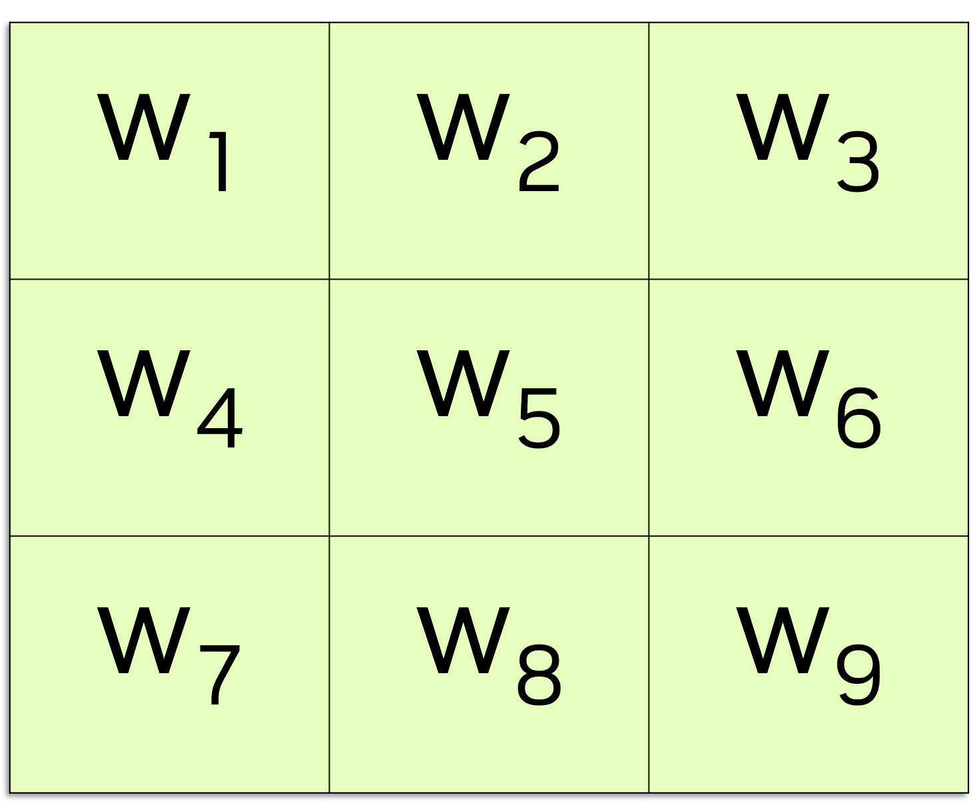
核心(Kernel)與神經網路
核心(Kernel)
Notes:
在神經網路之前，電腦視覺研究人員會嘗試調整核心(Kernel)內的數字，看是否能在圖像中找到任何有趣的特徵。到目前為止，我們只使用了3 x 3的核心(Kernel)，但它們可以是任何大小，研究人員會嘗試做一些事情，比如製作一個在卷積到貓耳時返回高值的核心(Kernel)。所以，你可以有一個貓耳核心(Kernel)、一個貓鼻核心(Kernel)、一個貓眼核心(Kernel)，如果你在圖像中運行所有這些核心並找到匹配的特徵，你可能會猜測那裡有一隻貓！
但隨著神經網路變得越來越強大，人們發現，哇。核心(Kernel)是將權重乘以輸入，然後將結果相加的裝置。還有什麼也這樣做？

Slide 18
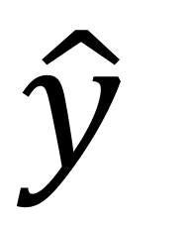
核心(Kernel)與神經網路
核心(Kernel)
神經元 (Neuron)
x₁
x₂
w₂
w₃
w₁
w₄
w₅
w₆
$$\hat{y}$$
Notes:
備註：
哦對，神經元也是這樣做的！這正是卷積神經網路的原理。它們將神經元的輸入對應(map)到具有可訓練權重(trainable weights.)的核心(Kernel)。
有趣的歷史：https://glassboxmedicine.com/2019/04/13/a-short-history-of-convolutional-neural-networks/
CNN的反向傳播工作原理：https://www.jefkine.com/general/2016/09/05/backpropagation-in-convolutional-neural-networks/

Slide 19
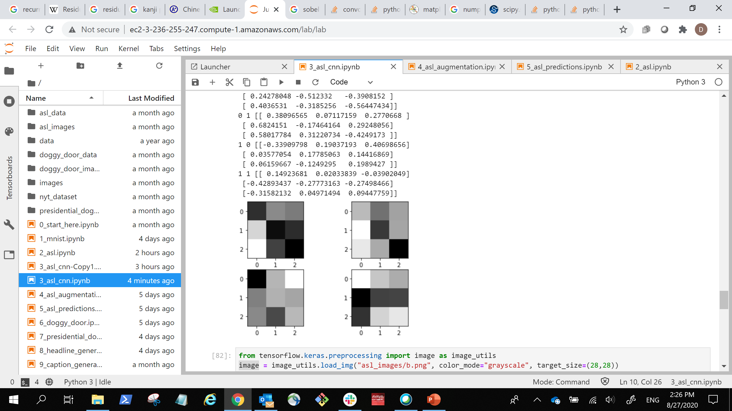
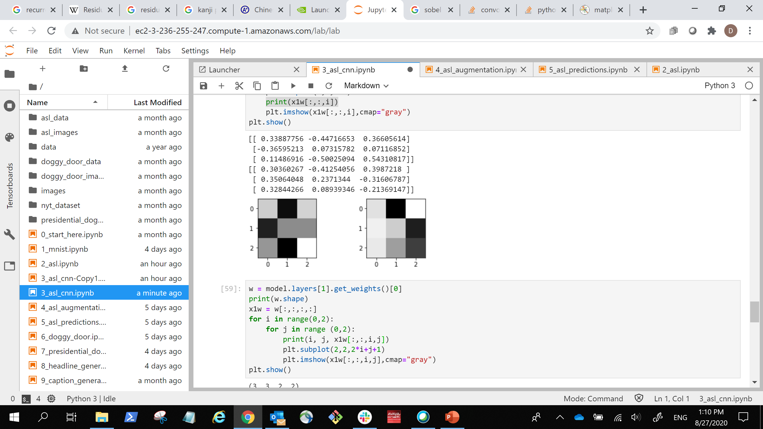
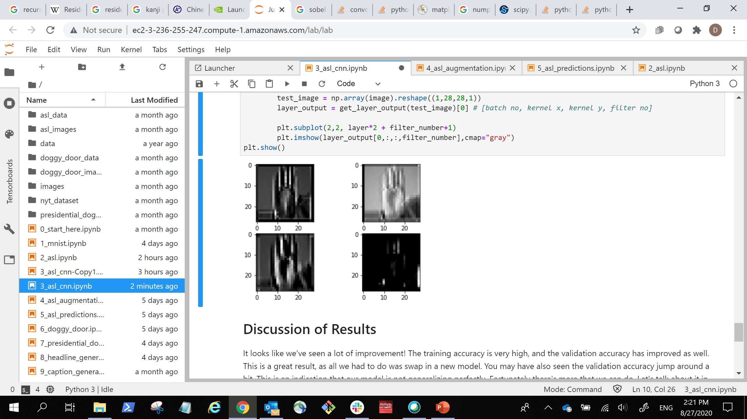
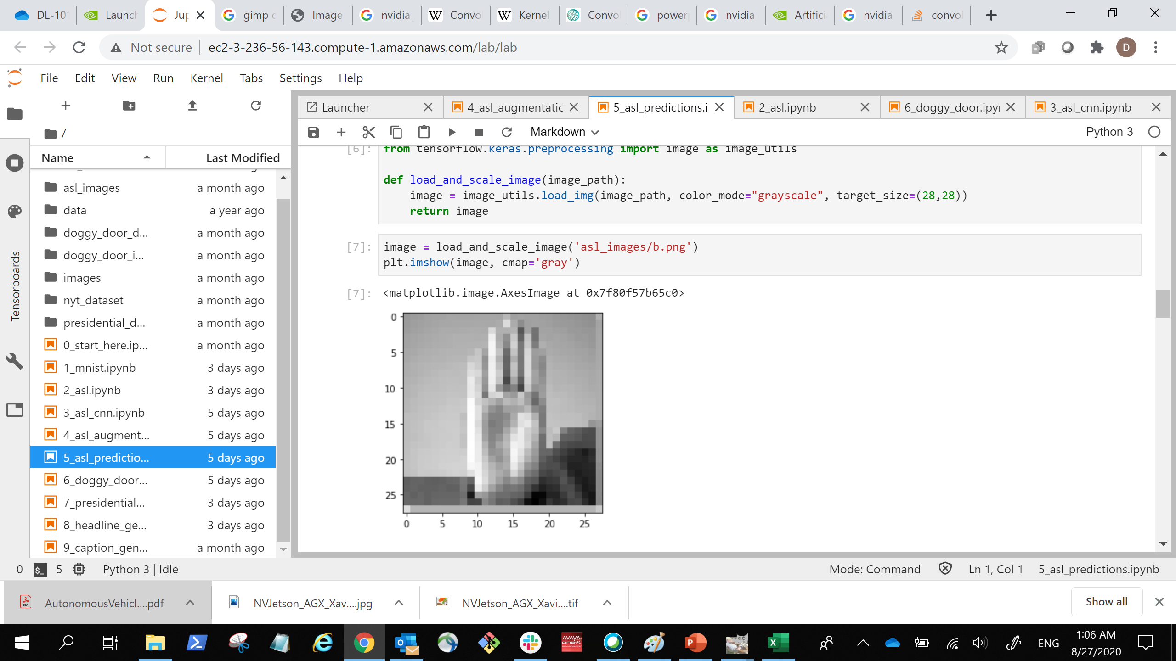
核心(Kernel)與神經網路
… …… …
… …… …
(2, 28, 28)
堆疊圖像 (Stacked Images)
(2, 28, 28) 堆疊圖像 (Stacked Images)
(2, 1, 3, 3)
核心(Kernel)
(2, 2, 3, 3)
核心(Kernel)
(512) 線性 (Linear)
(512) 線性 (Linear)
1, 28, 28)
圖像輸入
(1568)
扁平化圖像向量 (Flattened Image Vector)
(10)
輸出預測
Notes:
這是我們新的神經網路架構。這比我們在課程練習(Lab)中要做的小一些，但結構類似。首先，我們有輸入圖像。我們將從可調整數量的卷積層(convolutional layers)開始（在這種情況下是2個3x3x1灰度過濾器(greyscale filter)）。我們可以擁有任意數量的過濾器(filter)，每個過濾器(filter)都會通過嘗試從原始圖像中提取有趣特徵來產生新圖像。
然後我們將這些圖像堆疊在一起，最終得到一個三維圖像，但不是人類感知的那種3D。然後我們可以將這個新圖像通過一組新的過濾器(filter)。在進行卷積時，即使我們在技術上進行的是2D卷積（因為我們使用黑白圖像），我們實際上是在對一個3D物體進行卷積，該物體的大小是我們的窗口大小乘以堆疊圖像的數量。因為我們有兩個堆疊圖像，所以我們的核心(Kernel)正在處理堆疊圖像的3x3x2切片。在上圖中，我們有2個3x3x2過濾器(filter)。
當我們完成卷積後，我們會將所有內容扁平化，並像往常一樣將結果輸入到我們的神經網路中。
過去，數據科學家會更多地嘗試調整核心(Kernel)大小，在某些情況下這仍然有用，但根據經驗，堅持使用3x3效果很好。讓我們回到電腦視覺理論來理解原因。
關於如何可視化核心(Kernel)的優秀Stack Overflow討論：https://stackoverflow.com/questions/43305891/how-to-correctly-get-layer-weights-from-conv2d-in-keras
另一個關於核心(Kernel)維度的Stack Overflow討論：https://stackoverflow.com/questions/46480699/why-are-my-keras-conv2d-kernels-3-dimensional#:~:text=I%20understand%20the%20mechanics%20of,kernels%20of%20size(7x7x8).
這是一個進階的主題，但這裡我們進行的是一般的卷積(conventional convolution)，但有許多方法可以去實做。
深入探討不同類型的文章：https://towardsdatascience.com/a-comprehensive-introduction-to-different-types-of-convolutions-in-deep-learning-669281e58215
數學解釋的文章：http://d2l.ai/chapter_convolutional-neural-networks/channels.html

Slide 20
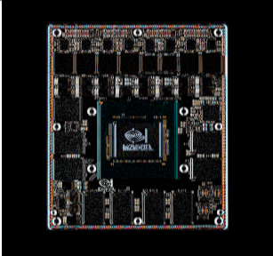
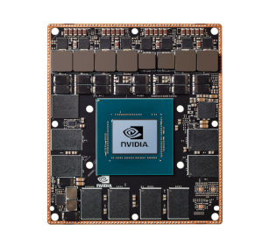
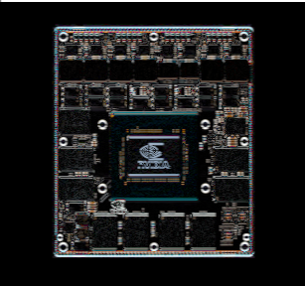
尋找邊緣(Edges)
垂直邊緣 (Vertical Edges)
原始圖像
水平邊緣 (Horizontal Edges)
1 | 0 | -1
2 | 0 | -2
1 | 0 | -1
0 | 0 | 0
0 | 1 | 0
0 | 0 | 0
1 | 2 | 1
0 | 0 | 0
-1 | -2 | -1
Notes:
所以當研究人員在神經網路之前首次提出這些核心(Kernel)時，他們也意識到可以使用它們來計算這些圖像的導數(derivative)。這到底是什麼意思？有一類特殊的核心(Kernel)可以檢測邊緣，即圖像顏色變化迅速的地方。例如，左側的核心(Kernel)檢測垂直邊緣，右側的核心(Kernel)檢測水平邊緣
（注意左側的水平線消失了嗎？這是因為如果有水平線，就沒有水平變化）。
通過結合水平和垂直變化的信息，砰！我們現在有了每個點的變化方向。（你有沒有想過「顏色漸變(Color Gradient)」這個術語的來源？）
我們可以用這些信息做一些很酷的事情，比如能夠識別圖像中的任何圓圈（像我們之前的彈珠），但與其自己計算這些複雜的數學，我們不如讓神經網路來做。
這裡有一個展示這些概念的絕佳演示網站：https://setosa.io/ev/image-kernels/

Slide 21
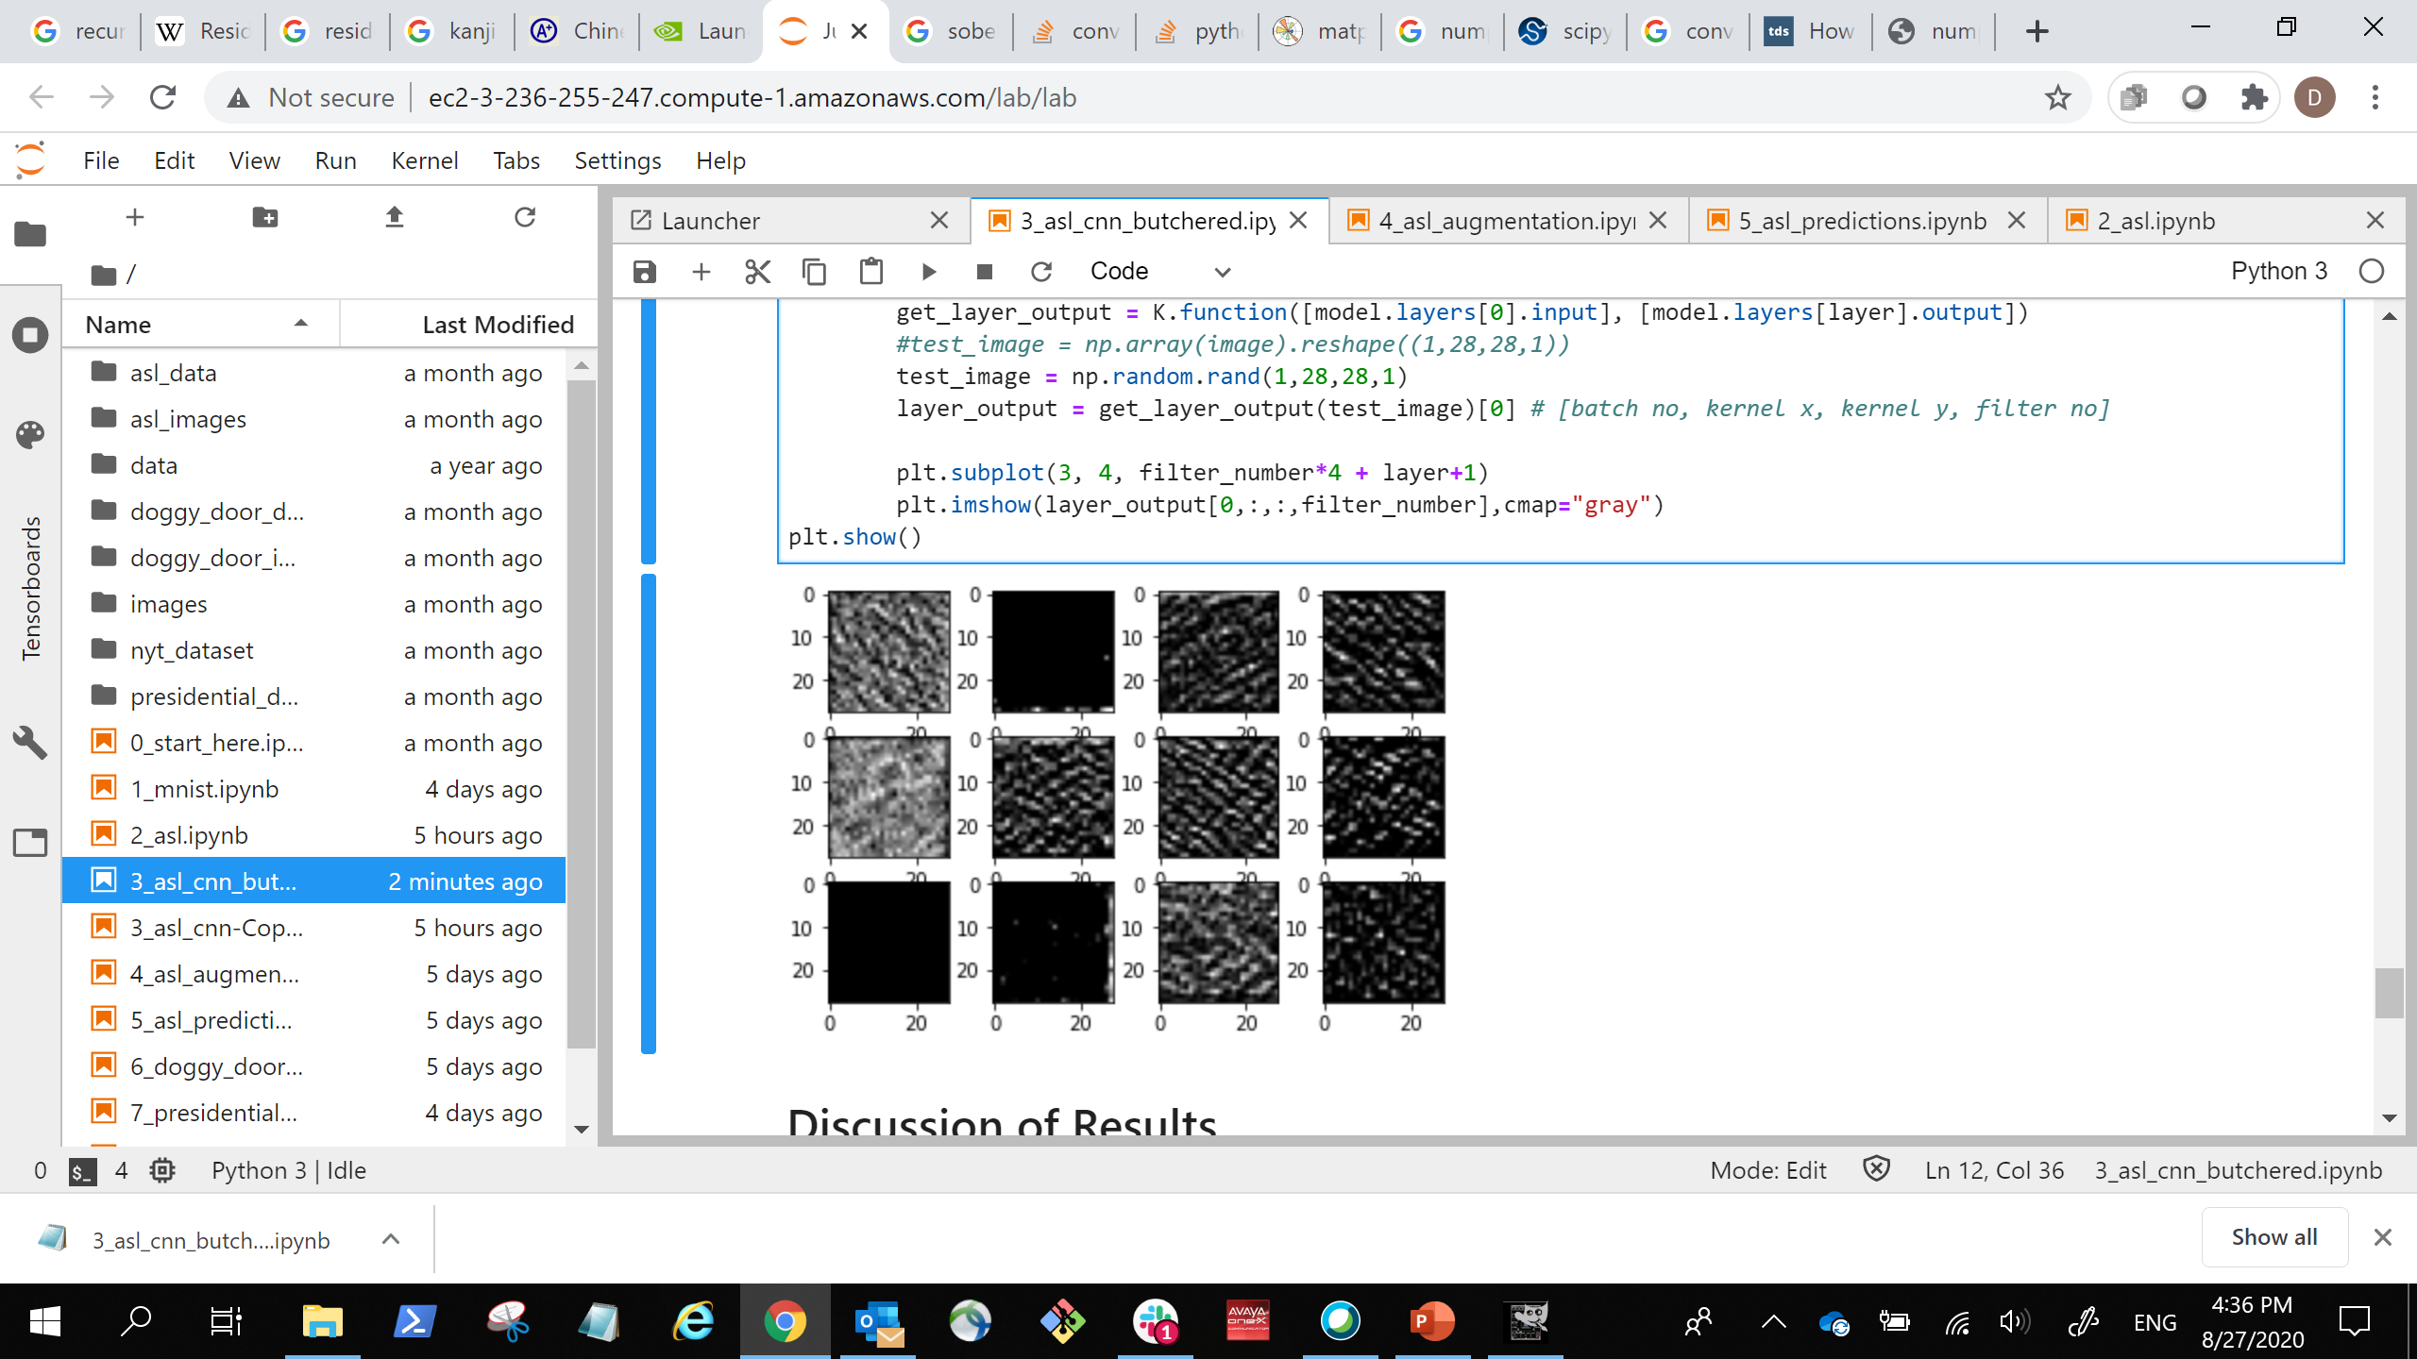
神經網路感知(Perception)
輸入
卷積(Convolution)
卷積(Convolution)
卷積(Convolution)
卷積(Convolution)
線性(Linear)
線性(Linear)
輸出
邊緣 (Edges)
紋理 (Textures)
物體 (Objects)
Notes:
…
聽起來有點怪，人工神經網路的工作方式與我們自己的大腦處理圖像非常相似。我們的大腦和人工大腦都會將邊緣檢測器(edge detectors)的結果輸入到下一層，該層將檢測邊緣之間的交叉點，並善於檢測紋理和圖案。這些偵測結果送到下一層，在下一層，偵測越來越多特徵，直到能夠識別整個物體。
這是在我們的ASL數據集上使用四層每層三個神經元的結果。這裡沒有太多花哨的東西，因為我們的圖像很小...

Slide 22

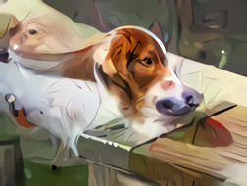
神經網路感知
Notes:
...所以我也將我們的彈珠圖片送到https://deepdreamgenerator.com/，該網站構建在更大的神經網路並用許多類型物體的大量高解析照片訓練。它會增強(enhance)它能夠檢測到的圖案或物體。這裡的一個解釋是我們試圖讀取人工智慧的想法，這聽起來很不科學，但我幾乎可以看出一隻卡通狗。Google的Inception網路最初在很多狗照片上訓練，所以用於可視化中間層的工具最終顯示了許多夢幻般的狗照片。
https://towardsdatascience.com/how-to-visualize-convolutional-features-in-40-lines-of-code-70b7d87b0030

Slide 23
模型中的其他層
Notes:
我們幾乎準備好進行下一個課程練習(Lab)了，只是還有幾個技巧可以幫助我們。

Slide 24
最大池化(Max Pooling)
110 | 256 | 153 | 67
12 | 89 | 88 | 43
10 | 15 | 50 | 55
23 | 9 | 49 | 23
256 | 153
23 | 55
Notes:
池化(Pooling)是我們查看窗口中所有值並進行簡單統計計算的地方。最常見的是最大池化(Max Pooling)，我們取窗口中的最大值並丟棄其餘部分。這個技巧在處理大型圖像時特別有用，因為它是將圖像縮小到較小尺寸的方法，而較小的圖像意味著更少的計算，這更快且成本更低。

Slide 25
Dropout
rate = 0
rate = .2
rate = .4
Notes:
Dropout是另一個有趣的工具，在某種程度上反映了集成學習(ensemble learning)。在訓練過程中，我們將以我們指定的比率隨機關閉神經元，這意味著它在該訓練步驟中無法學習。這通過消除對任何特定輸入或神經元的過度依賴來防止過度擬合(overfitting)。只要小心不要將比率設為1！那樣所有神經元都會被關閉，模型將無法學習。
在驗證(Validation)或預測過程中，所有神經元會被重新使用。
https://www.tensorflow.org/api_docs/python/tf/nn/dropout

Slide 26
整體架構
Input
Convolution
Max Pooling
Convolution
Dropout
Max Pooling
Convolution
Max Pooling
Linear
Linear
Output
Notes:
好的，這是我們將在下一個課程練習(Lab)中使用的神經網路！
我們還將進行稱為批次正規化(batch normalization)的操作，在訓練期間我們正規化(Normalization)層間權重變化的量。批次正規化最初是為了防止內部協變量偏移(internal covariate shift)，但事實證明，關於它是否解決了這個問題存在爭議。即使如此，從經驗上看，它似乎對物體檢測網路有所幫助。
https://blog.paperspace.com/busting-the-myths-about-batch-normalization/
https://papers.nips.cc/paper/7515-how-does-batch-normalization-help-optimization.pdf
所以這是我們在下一個課程練習(Lab)中要做的：
- 正確準備數據格式(Shape the data)
- 創建卷積神經網路(CNN)模型
- 像之前一樣訓練

Slide 27
讓我們開始吧！
Notes:
讓我們開始吧！

Slide 28
Notes:
筆記：

